Slide 1
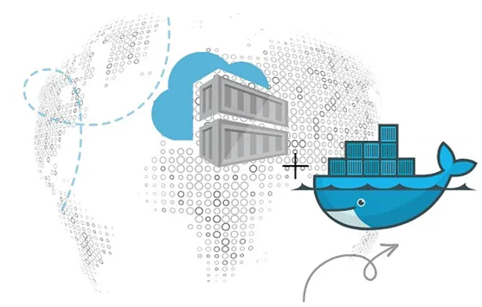

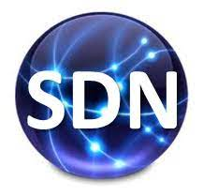
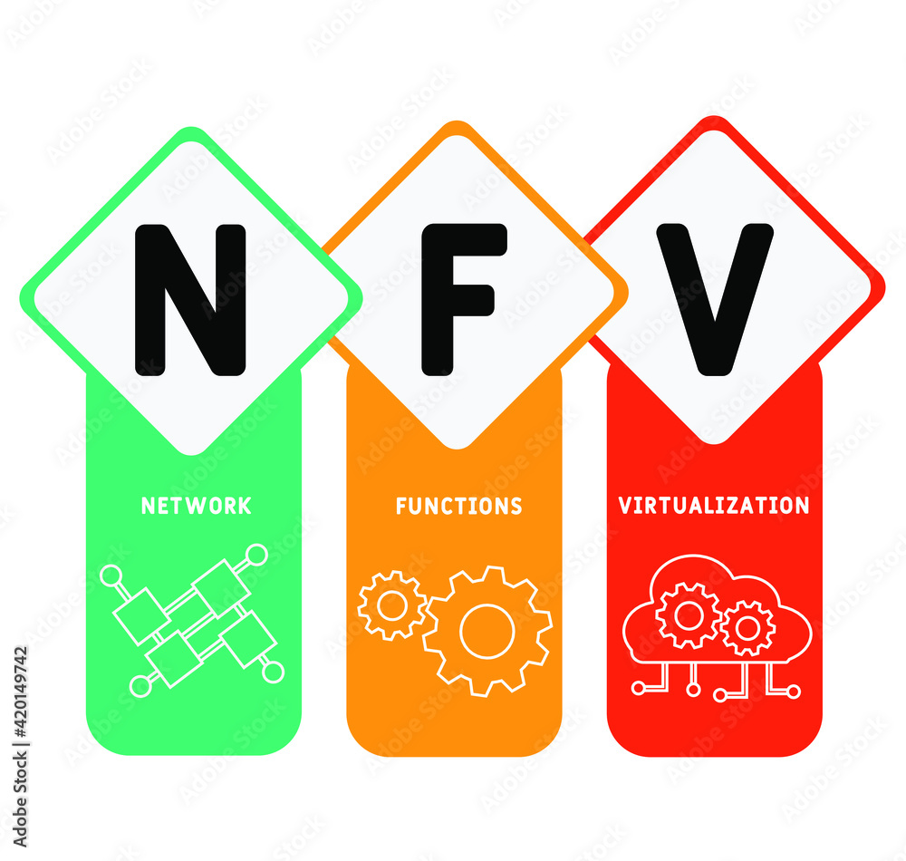
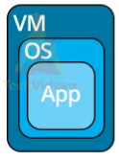
PDS
Computer Vision
Ecosystem Cloud
Cloud Infrastructure dengan Cloud Architecture.
Q1
https://github.com/siagianp
https://www.youtube.com/@AmelOline/videos
https://github.com/amelcharolinesgn2/Cloud-Infrastructures
https://github.com/amelcharolinesgn2/ClouD-Infrastructure-SISKA-2025
https://github.com/amelcharolinesgn2/CCNA-1-v7
https://github.com/amelcharolinesgn2/CCNA-2-v7
https://github.com/amelcharolinesgn2/CCNA-3-v7
https://github.com/amelcharolinesgn2/CCNA-4-v7
https://github.com/amelcharolinesgn2/ANJAR_CCNP_Lab
https://github.com/amelcharolinesgn2/CloudSim
https://github.com/amelcharolinesgn2/AWS Certificate
https://github.com/amelcharolinesgn2/OpenStack
https://github.com/amelcharolinesgn2/IoT_simulator-mqtt-NodeRed
Notes:
https://www.mi.fu-berlin.de/inf/groups/ag-tech/teaching/2012-13_WS/L_19528_Embedded_Internet_and_the_Internet_of_Things/08.pdf
https://www.hivemq.com/blog/mqtt-vs-coap-for-iot/

Slide 2
Q1-SISKA_2025
Apa benefit perusahaan melakukan hosting aplikasinya di Cloud Computing ?
Ecosystem cloud dalam segi fitur dan peranannya berbeda antara Cloud Infrastructure dengan Cloud Architecture. Uraikan peranan tersebut ?
Jelaskan perbedaan dari segi komponen utama dan fitur antara Openstack dengan Google Cloud ?
IoT Ecosystem and Architecture

Slide 3
1. Hosting on Cloud
Hosting aplikasi di cloud computing memberikan manfaat berupa efisiensi biaya dan skalabilitas, aksesibilitas data dan aplikasi dari mana saja, serta keamanan data yang ditingkatkan dengan fitur-fitur canggih dari penyedia layanan. Manfaat lainnya termasuk kemudahan kolaborasi tim, pemulihan bencana yang cepat, dan pembaruan sistem otomatis yang membuat operasional perusahaan lebih efisien dan inovatif.
IoT Ecosystem and Architecture

Slide 4
2. Ecosystem cloud dalam fitur dan peranannya berbeda antara Cloud Infrastructure dengan Cloud Architecture
Cloud Infrastructure adalah komponen fisik dan virtual yang mendasar, yang menyediakan sumber daya komputasi, penyimpanan, dan jaringan. Tanpa infrastruktur, tidak ada layanan cloud yang dapat berjalan. Infrastruktur Cloud adalah lapisan fisik dan virtual yang mendasari lingkungan komputasi cloud
Cloud Architecture adalah desain strategis yang menguraikan bagaimana semua komponen cloud (perangkat keras, perangkat lunak, jaringan) diatur dan berinteraksi satu sama lain untuk memenuhi persyaratan bisnis tertentu. Arsitektur ini adalah "cara" untuk membangun solusi cloud. Arsitektur Cloud adalah desain konseptual yang menguraikan bagaimana komponen-komponen infrastruktur cloud diatur dan berinteraksi untuk menjalankan aplikasi tertent
IoT Ecosystem and Architecture

Slide 5
Infrastruktur Cloud
Arsitektur Cloud
Fitur :
Fitur:
Hardware: Terdiri dari server, perangkat penyimpanan (storage), perangkat jaringan, dan peralatan lainnya yang ada di pusat data penyedia cloud.
Virtualisasi: Menggunakan perangkat lunak virtualisasi untuk memisahkan sumber daya fisik menjadi sumber daya virtual, seperti mesin virtual (VM), memori, dan penyimpanan.
Sumber daya dasar: Menyediakan daya komputasi (CPU), penyimpanan data, dan konektivitas jaringan yang dapat disewa oleh pelanggan dengan model bayar sesuai penggunaan (pay-as-you-go).
Layanan dasar: Merupakan fondasi dari model layanan IaaS (Infrastructure as a Service), PaaS (Platform as a Service), dan SaaS (Software as a Service).
Cetak Biru Desain: Bertindak seperti cetak biru untuk bangunan, mendefinisikan bagaimana komponen-komponen teknologi (perangkat lunak dan perangkat keras) akan saling terhubung dan bekerja sama.
Integrasi Komponen: Mencakup hubungan antara berbagai komponen, seperti database, antarmuka pengguna, API (Application Programming Interface), dan layanan mikro.
Optimalisasi: Memastikan sumber daya infrastruktur cloud digunakan secara optimal untuk mencapai keandalan, skalabilitas, dan efisiensi yang diinginkan.
Model layanan: Menentukan bagaimana layanan akan disampaikan kepada pengguna akhir, melibatkan model seperti PaaS dan SaaS.
Peranan :
Peranan :
Menyediakan fondasi: Berfungsi sebagai tulang punggung untuk menjalankan semua layanan dan aplikasi cloud.
Fleksibilitas dan skalabilitas: Memungkinkan organisasi untuk menambah atau mengurangi sumber daya secara cepat sesuai dengan permintaan, tanpa perlu investasi besar untuk membeli dan mengelola infrastruktur fisik sendiri.
Efisiensi biaya: Mengurangi biaya operasional dan pemeliharaan karena pelanggan hanya membayar sumber daya yang mereka gunakan.
Mengarahkan Implementasi: Memberikan panduan bagi para profesional TI tentang cara membangun, menyebarkan, dan mengelola lingkungan cloud.
Memenuhi Tujuan Bisnis: Memastikan bahwa desain cloud sejalan dengan kebutuhan bisnis, seperti performa, keamanan, dan biaya operasional.
Mendorong Inovasi: Memungkinkan organisasi untuk merancang aplikasi modern menggunakan arsitektur microservices atau arsitektur berbasis serverless.
Mengelola Komponen: Menjelaskan bagaimana berbagai komponen dalam ekosistem cloud akan saling berinteraksi dan berkolaborasi.
IoT Ecosystem and Architecture

Slide 6
Perbedaan Utama dalam Ekosistem Cloud
Aspek | Infrastruktur Cloud | Arsitektur Cloud
Fokus | Komponen fisik dan virtual yang mendasari. | Desain konseptual tentang bagaimana komponen berinteraksi.
Sifat | Implementasi fisik dan teknis. | Cetak biru atau rencana desain.
Abstraksi | Lapisan yang mendasari, menyediakan sumber daya dasar (IaaS). | Lapisan yang mendefinisikan bagaimana aplikasi berinteraksi dengan infrastruktur.
Tanggung Jawab | Penyedia cloud (AWS, Azure) yang mengelola dan memelihara komponen fisik. | Arsitek cloud di pihak pelanggan yang mendesain lingkungan cloud untuk memenuhi kebutuhan bisnis.
Contoh | Server, penyimpanan, jaringan, VM. | Desain yang menggunakan VM untuk aplikasi, database terpisah, dan load balancer.
IoT Ecosystem and Architecture

Slide 7
3. Perbandingan utama dari segi komponen dan fitur antara OpenStack, Google Cloud (GCP)
Perbandingan OpenStack vs. Penyedia Public Cloud
Fitur | OpenStack | Google Cloud (GCP)
Model Cloud | Biasanya digunakan untuk membangun cloud pribadi (private cloud) atau cloud hibrida (hybrid cloud), di mana pengguna memiliki kendali penuh atas infrastruktur fisiknya. | Sebagai penyedia cloud publik (public cloud), GCP menyediakan layanan di atas infrastruktur miliknya yang dikelola secara global.
Sifat Sumber | Perangkat lunak sumber terbuka (open-source) yang dikelola oleh komunitas besar, memungkinkan fleksibilitas dan penyesuaian tinggi. | Solusi berpemilik (proprietary) yang dikendalikan oleh Google, menjamin konsistensi dan integrasi yang mulus di antara layanannya.
Komponen Komputasi | - Nova: Mengelola siklus hidup mesin virtual (VM) dan menyediakan API untuk interaksi. - IaaS: Menyediakan fondasi komputasi sebagai layanan. | - Google Compute Engine (GCE): Menawarkan VM yang dapat disesuaikan dengan berbagai pilihan sistem operasi dan ukuran. - Google Kubernetes Engine (GKE): Layanan terkelola untuk orkestrasi kontainer.
Komponen Penyimpanan | - Swift: Penyimpanan objek yang dapat diskalakan dan tidak terstruktur. - Cinder: Menyediakan penyimpanan blok yang dapat dilampirkan ke VM. | - Cloud Storage: Layanan penyimpanan objek yang dapat diakses secara global, seperti yang digunakan oleh aplikasi seluler atau web. - Persistent Disk: Menawarkan penyimpanan blok yang dapat dilampirkan ke instance GCE.
Komponen Jaringan | - Neutron: Mengelola komponen jaringan virtual, termasuk router, sakelar, dan penyeimbang beban, dengan kemampuan Jaringan yang Ditentukan Perangkat Lunak (SDN). | - Virtual Private Cloud (VPC): Menyediakan jaringan virtual global yang dapat diskalakan dan terisolasi. - Cloud Load Balancing: Menawarkan penyeimbangan beban yang terdistribusi secara global.
Fitur Skalabilitas | Menawarkan solusi yang sangat skalabel, memungkinkan organisasi mengelola cloud dalam skala besar. | Menyediakan solusi skalabel, tetapi juga menawarkan layanan terkelola seperti GKE untuk orkestrasi kontainer yang dapat diskalakan.
Fitur Manajemen Identitas | - Keystone: Mengelola otorisasi, autentikasi, dan katalog layanan untuk mengontrol akses ke sumber daya. | - Identity and Access Management (IAM): Memungkinkan pengguna untuk mengelola izin dan akses dengan rinci.
Integrasi & Ekosistem | Integrasi membutuhkan konfigurasi manual, tetapi menawarkan fleksibilitas yang lebih besar dalam memilih perangkat keras atau perangkat lunak. | Terintegrasi secara mulus dengan produk dan layanan Google lainnya, seperti BigQuery untuk analitik data, TensorFlow untuk pembelajaran mesin, dan Firebase untuk pengembangan seluler.
Penggunaan Kasus | Cocok untuk organisasi yang membutuhkan kontrol penuh dan kustomisasi untuk membangun cloud pribadi atau hibrida mereka sendiri dengan sensitivitas biaya atau persyaratan privasi data yang ketat. | Cocok untuk perusahaan yang menginginkan solusi cloud yang mudah digunakan, terkelola, dan skalabel untuk pengembangan aplikasi, analisis data, atau beban kerja AI/ML.
Biaya | Biasanya memerlukan investasi awal yang signifikan untuk perangkat keras, sumber daya manusia, dan implementasi, tetapi biaya operasional jangka panjang mungkin lebih rendah. | Menggunakan model harga bayar-sesuai-pemakaian, tanpa biaya awal yang besar, tetapi mungkin lebih mahal untuk beban kerja yang besar dan berkelanjutan.
IoT Ecosystem and Architecture

Slide 8
Perbandingan utama dari segi komponen dan fitur antara OpenStack, Google Cloud (GCP)
Perbandingan OpenStack vs. Penyedia Public Cloud lainnya
Kategori | OpenStack | Google Cloud (GCP) | Amazon Web Services (AWS) | Alibaba Cloud
Model | Platform Cloud Sumber Terbuka yang memerlukan instalasi dan pengelolaan mandiri. Digunakan untuk membangun private cloud atau public cloud oleh penyedia layanan. | Public Cloud Terkelola yang menawarkan layanan siap pakai, dikelola sepenuhnya oleh Google. | Public Cloud Terkelola yang menawarkan layanan siap pakai, dikelola sepenuhnya oleh Amazon. | Public Cloud Terkelola yang menawarkan layanan siap pakai, dikelola sepenuhnya oleh Alibaba.
Komponen Utama | Modular, terdiri dari berbagai proyek terpisah yang dapat dikombinasikan sesuai kebutuhan: • Nova: Komputasi (VMs). • Swift: Penyimpanan objek. • Cinder: Penyimpanan blok. • Neutron: Jaringan. • Keystone: Manajemen identitas. • Horizon: Dasbor web. | Terintegrasi, menyediakan layanan terkelola di seluruh tumpukan teknologi: • Compute Engine: Komputasi (VMs). • Cloud Storage: Penyimpanan objek. • Persistent Disk: Penyimpanan blok. • Cloud IAM: Manajemen identitas. • Virtual Private Cloud (VPC): Jaringan. | Terintegrasi, menyediakan layanan terkelola di seluruh tumpukan teknologi: • EC2: Komputasi (VMs). • S3: Penyimpanan objek. • EBS: Penyimpanan blok. • IAM: Manajemen identitas. • VPC: Jaringan. | Terintegrasi, menyediakan layanan terkelola di seluruh tumpukan teknologi: • ECS: Komputasi (VMs). • OSS: Penyimpanan objek. • EBS: Penyimpanan blok. • RAM: Manajemen identitas. • VPC: Jaringan.
Kontrol dan Kustomisasi | Memberikan kontrol penuh atas tumpukan perangkat keras dan perangkat lunak, memungkinkan kustomisasi total, namun memerlukan tim ahli untuk pengelolaan. | Menawarkan kendali terbatas dan kustomisasi melalui API dan konfigurasi. Google mengelola infrastruktur dasarnya. | Menawarkan kendali terbatas dan kustomisasi melalui API dan konfigurasi. Amazon mengelola infrastruktur dasarnya. | Menawarkan kendali terbatas dan kustomisasi melalui API dan konfigurasi. Alibaba mengelola infrastruktur dasarnya.
Fitur dan Ekosistem | Ekosistem didorong oleh komunitas, dengan komponen modular yang menawarkan fleksibilitas. Dukungan eksternal sering kali diperlukan. | Ekosistem sangat kuat, terutama dalam Big Data, Machine Learning, dan AI, dengan integrasi mendalam ke layanan Google lainnya. | Ekosistem paling matang dan luas, dengan beragam layanan di berbagai kategori dan fitur keamanan canggih. | Kuat di pasar Asia dan menawarkan layanan yang disesuaikan untuk pasar tersebut. Fitur unggulan termasuk E-Commerce, Big Data, dan AI.
Kecepatan dan Penggunaan | Memerlukan waktu dan sumber daya yang signifikan untuk implementasi, instalasi, dan konfigurasi awal. | Siap pakai dan mudah digunakan melalui konsol atau API, memungkinkan penerapan sumber daya yang cepat. | Siap pakai dan mudah digunakan melalui konsol atau API, memungkinkan penerapan sumber daya yang cepat. | Siap pakai dan mudah digunakan, dikenal karena kemudahan penggunaannya oleh beberapa pengulas.
Harga | Tidak ada biaya lisensi, tetapi memerlukan biaya investasi awal untuk perangkat keras dan sumber daya manusia untuk pengelolaan. | Model bayar sesuai penggunaan (pay-as-you-go) berdasarkan konsumsi, dengan penekanan pada harga kompetitif untuk analisis data. | Model bayar sesuai penggunaan (pay-as-you-go) dengan sistem penagihan yang dikenal kompleks. | Model bayar sesuai penggunaan (pay-as-you-go) dengan berbagai tingkatan dukungan dan harga.
Ideal untuk... | Organisasi yang membutuhkan kontrol penuh, kustomisasi tinggi, dan ingin membangun private cloud atau cloud hybrid di lingkungan mereka sendiri. | Organisasi yang fokus pada analisis data, machine learning, dan integrasi dengan ekosistem Google, serta mencari platform yang mudah digunakan. | Organisasi dengan beragam kebutuhan cloud, mencari ekosistem yang paling matang, luas, dan dengan fitur keamanan yang kuat. | Organisasi yang beroperasi di Asia, membutuhkan fitur E-Commerce, dan mencari alternatif dengan dukungan yang baik.
IoT Ecosystem and Architecture

Slide 9
Thank you!
PDS
Computer Vision
Q&A
Thank you For being a great class!
https://github.com/siagianp
https://www.youtube.com/@AmelOline/videos
https://github.com/amelcharolinesgn2/IoT_simulator-mqtt-NodeRed
https://github.com/amelcharolinesgn2/Cloud-Infrastructures
https://github.com/amelcharolinesgn2/ClouD-Infrastructure-SISKA-2025
https://github.com/amelcharolinesgn2/Gyroscope-Sensor-Data-Accelerometer
Notes:
https://medium.com/buildpiper/simplifying-containerization-with-docker-run-command-2f74e114f42a
https://github.com/IBA-Group-IT/IoT-data-simulator
https://www.bevywise.com/blog/docker-mqtt-broker-easy-service-manageability/

